Slide 1
Разработка интернет рекламы
Работа сделана студентом группы 45Р Гутовой Марией

Slide 2
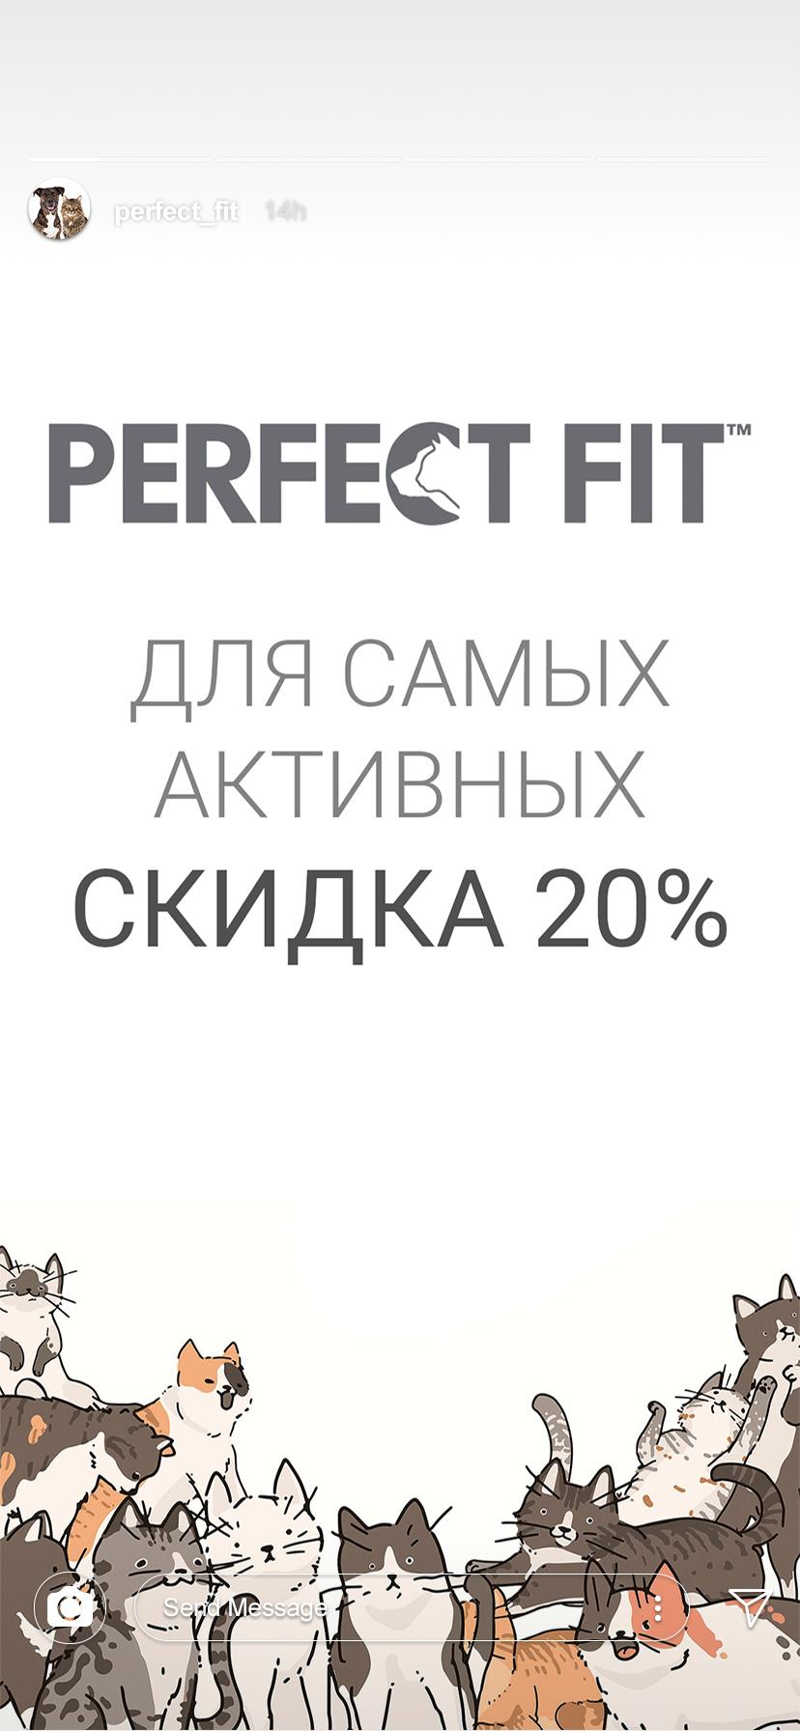
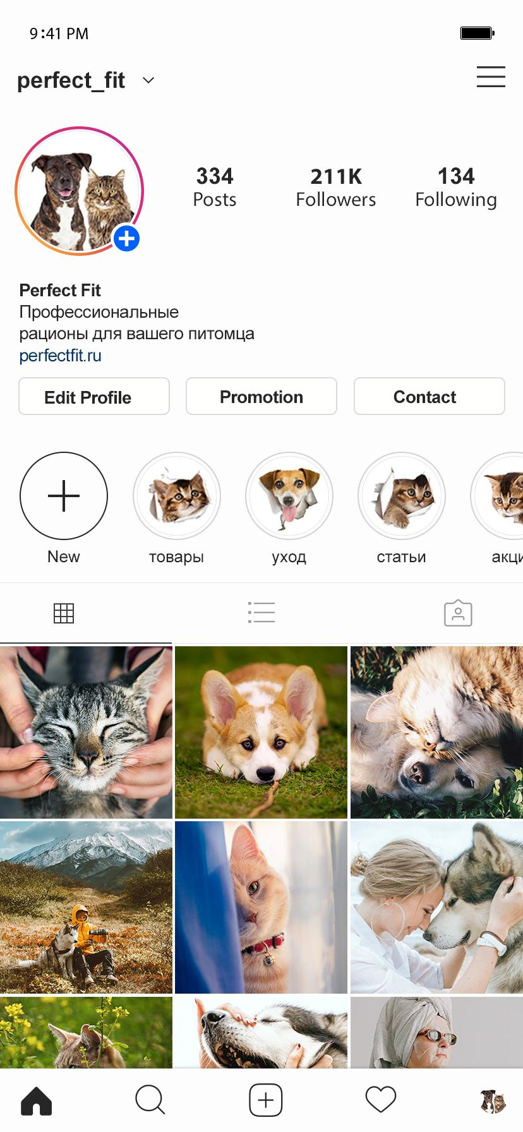
Профиль и история в Instagram

Slide 3
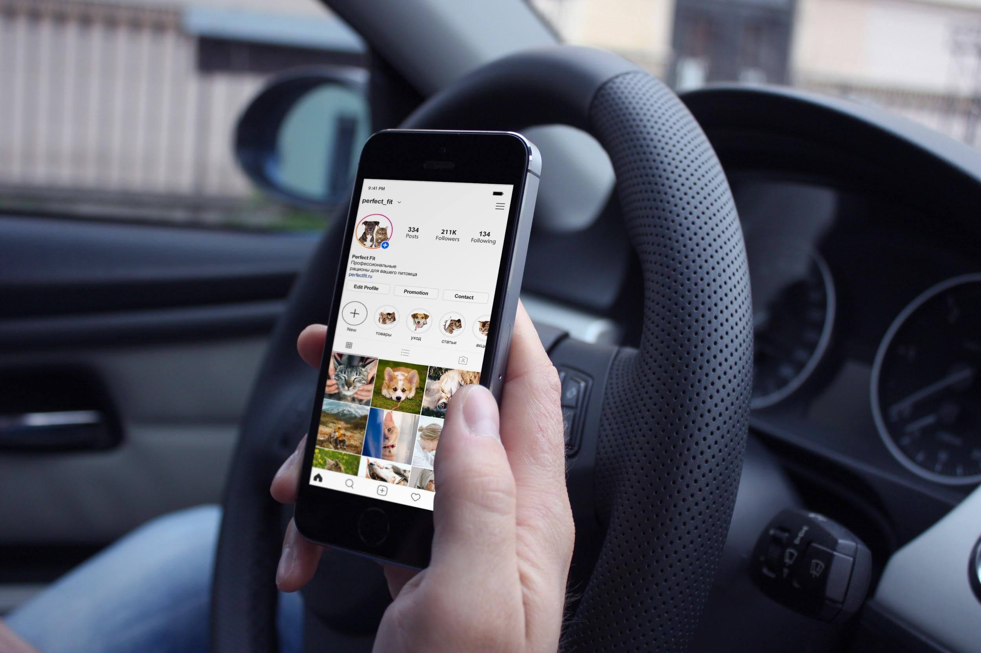

Slide 5
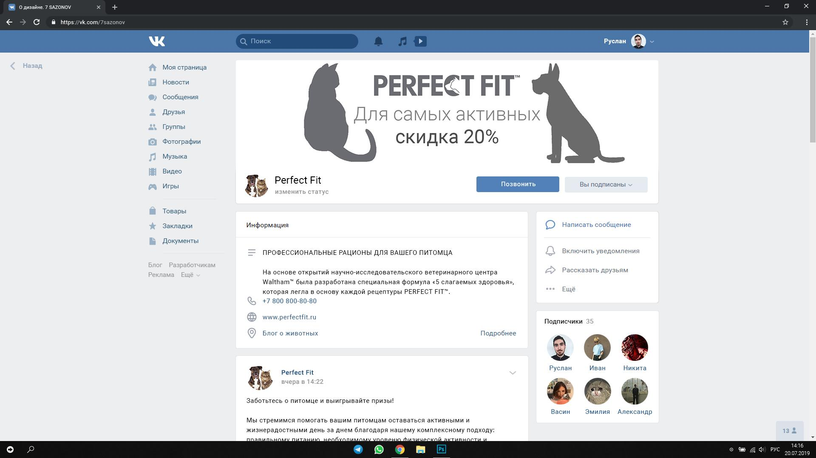
Группа в
соц. сети “ВКонтакте”

Slide 6
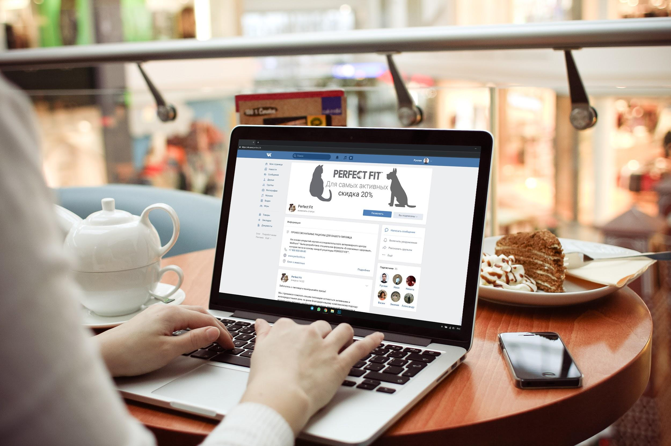

Slide 7
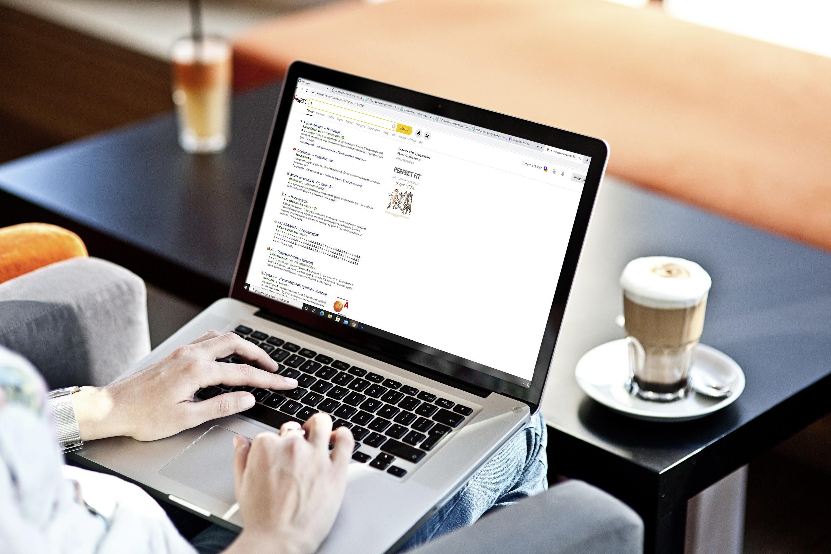

Slide 8
Анимационная история в Instagram

Slide 9
Анимационный интернет баннер

